Slide 1

3일차(5·6차시) 설치
GitHub에서 스킬 가져오기
저장소 전체 대신 필요한 스킬부터
출처
저장소 소유자와 SKILL.md 경로 확인
내용
지침과 실행 스크립트를 먼저 검토
범위
필요한 폴더만 설치하고 결과 확인
코덱스에 이렇게 요청합니다
$skill-installer로 anthropics/skills의
skills/frontend-design을 검토 후 설치해 줘.
설치 요청은 코덱스 대화창에 입력합니다
남해고등학교 AI 실무 연수 · 코덱스 실무 압축판
01 / 20
Notes:
첫 장부터 GitHub 설치 시연을 시작한다. 스킬은 모델 업그레이드나 별도 AI 계정이 아니라 반복 작업용 지침·자료 묶음이다. URL을 주고 설치를 요청할 수 있다. 단순한 curl | sh, 보안 경고 무시, 저장소 전체의 무조건 실행을 가르치지 않는다. 소유자/저장소/경로/확인한 커밋을 확인한다. 비공개 저장소 인증이나 패키지 설치가 필요하면 별도 판단한다.
실무 요청문
$skill-installer로 anthropics/skills의
skills/frontend-design을 검토 후 설치해 줘.
출처 확인일: 2026-10-27
https://learn.chatgpt.com/docs/build-skills
https://github.com/anthropics/skills/tree/main/skills/frontend-design
교육용 예시: /codex-workshop.html?slide=1
실제 스킬·설치·AI·운영 데이터·파일·Git·배포를 실행하지 않습니다.
표지 삽화: 강의 주제에 맞춰 이미지 생성 도구로 제작한 AI 로봇 캐릭터. 실제 인물·제품 사진이 아닌 교육용 일러스트. 제작일: 2026-10-29.
스킬 모듈과 태블릿을 다루는 파란색 AI 개발자

Slide 2
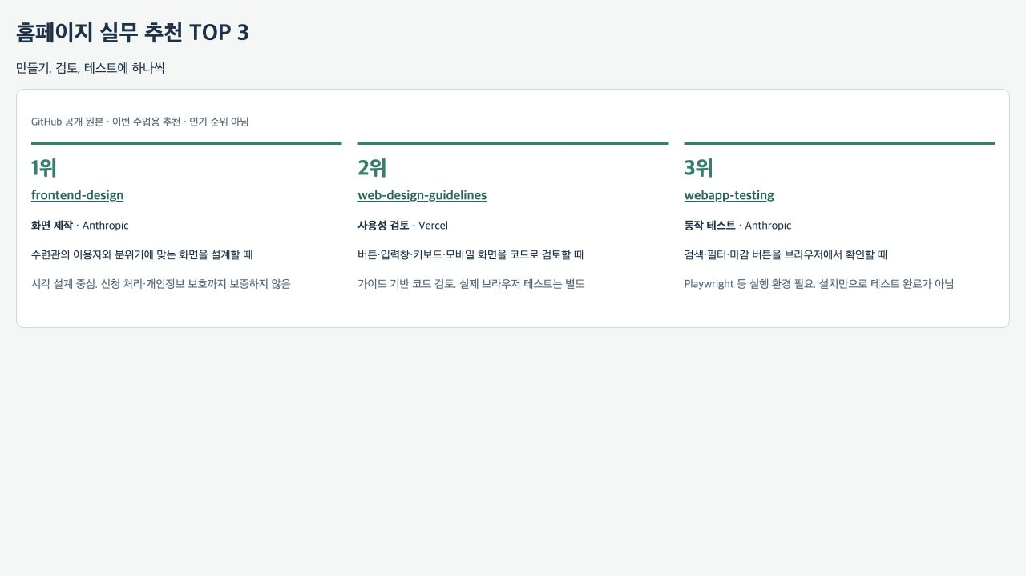
3일차(5·6차시) 선정
홈페이지 실무 추천 TOP 3
만들기, 검토, 테스트에 하나씩
1위
frontend-design · 화면 제작
2위
web-design-guidelines · 사용성
검토
3위
webapp-testing · 동작 테스트
코덱스에 이렇게 요청합니다
세 스킬의 출처·용도·필요 환경을 비교하고
지금 작업에 필요한 것만 골라 줘.
교육용 웹 화면 · 실제 스킬 실행 아님
2026-10-27 수업 적합도 기준 추천 · 인기 순위가 아닙니다
남해고등학교 AI 실무 연수 · 코덱스 실무 압축판
02 / 20
Notes:
실재하는 GitHub 스킬 세 개만 소개한다. 순위는 범용성, 정적 HTML 학교 사이트와의 적합성, 결과 확인 가능성, 출처 신뢰도, 설치 난도를 고려한 강의용 판단이다. 다운로드 수·별점·시장 점유율 순위로 말하지 않는다. 1위도 모든 프로젝트에 최선이라는 뜻은 아니다. Vercel React 전용 스킬은 현재 HTML/CSS 기반 수업의 필수로 넣지 않았다.
실무 요청문
세 스킬의 출처·용도·필요 환경을 비교하고
지금 작업에 필요한 것만 골라 줘.
출처 확인일: 2026-10-27
https://github.com/anthropics/skills/tree/main/skills/frontend-design
https://github.com/vercel-labs/agent-skills/tree/main/skills/web-design-guidelines
https://github.com/anthropics/skills/tree/main/skills/webapp-testing
교육용 예시: /codex-workshop.html?slide=2
실제 스킬·설치·AI·운영 데이터·파일·Git·배포를 실행하지 않습니다.
교육용 화면: 이 프로젝트에서 작성한 HTML의 실제 브라우저 캡처

Slide 3
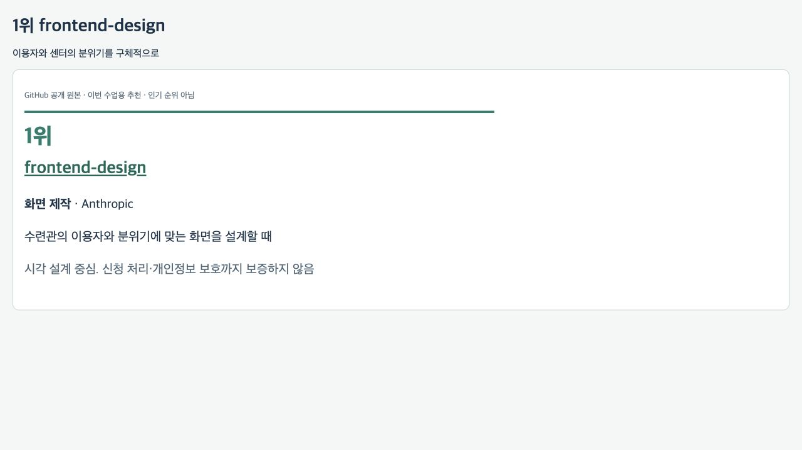
3일차(5·6차시) 화면 제작
1위 frontend-design
이용자와 센터의 분위기를 구체적으로
입력
대상·목적·고유 색·필요한 정보
요청
프로그램 카드와 모바일 배치
완료
정보가 읽히고 다음 행동이 보임
코덱스에 이렇게 요청합니다
$frontend-design으로 가상 학교 프로그램
목록을 만들어 줘. 대상·일정·모집 상태를 보여 줘.
교육용 웹 화면 · 실제 스킬 실행 아님
예쁜 화면을 만든 뒤에도 동작 검수는 따로 합니다
남해고등학교 AI 실무 연수 · 코덱스 실무 압축판
03 / 20
Notes:
제작자: Anthropic. 공식 저장소의 frontend-design SKILL.md를 2026-10-27 읽고 선정했다. 디자인 방향, 타이포그래피, 색상과 구성, 문구를 다루는 스킬이다. 기존 브랜딩과 명시한 요구사항이 우선이다. 수업에서는 학생·학부모·담당자가 프로그램을 빠르게 찾는 목적을 준다. 디자인 스킬이 서버나 접수 기능의 안전성을 보증한다고 설명하지 않는다.
실무 요청문
$frontend-design으로 가상 학교 프로그램
목록을 만들어 줘. 대상·일정·모집 상태를 보여 줘.
출처 확인일: 2026-10-27
https://github.com/anthropics/skills/tree/main/skills/frontend-design
교육용 예시: /codex-workshop.html?slide=3
실제 스킬·설치·AI·운영 데이터·파일·Git·배포를 실행하지 않습니다.
교육용 화면: 이 프로젝트에서 작성한 HTML의 실제 브라우저 캡처

Slide 4
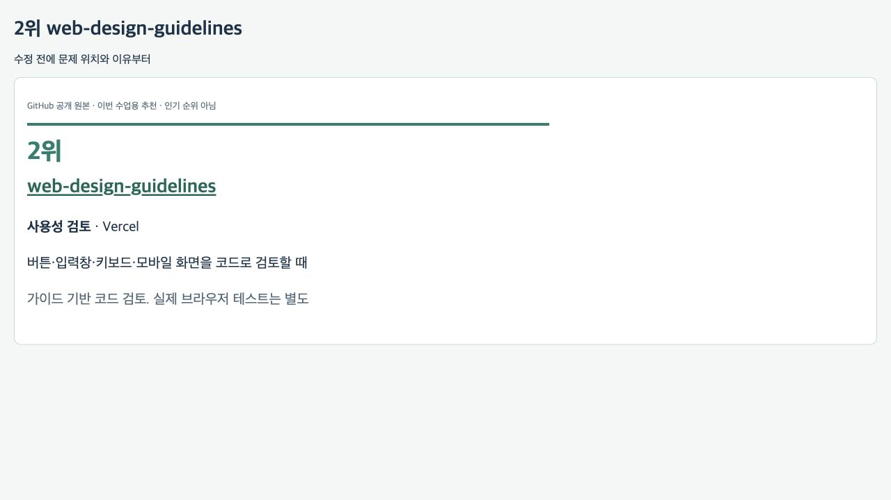
3일차(5·6차시) 사용성 검토
2위 web-design-guidelines
수정 전에 문제 위치와 이유부터
입력
검토할 파일 또는 화면 범위
검토
레이블·초점·모바일·오류 안내
결과
파일·줄 위치와 고칠 우선순위
코덱스에 이렇게 요청합니다
$web-design-guidelines로 프로그램 화면을
검토해 줘. 수정하지 말고 문제와 위치부터 알려 줘.
교육용 웹 화면 · 실제 스킬 실행 아님
가이드 기반 코드 검토와 실기기 검증은 구분합니다
남해고등학교 AI 실무 연수 · 코덱스 실무 압축판
04 / 20
Notes:
제작자: Vercel. 지정 파일을 읽고 최신 Web Interface Guidelines를 가져와 검토하는 지침형 스킬이다. 네트워크가 불가능하면 최신 규칙을 확인하지 못한 점을 보고해야 한다. 코드 검토에서 얻은 문제 목록은 실제 키보드 조작, 모바일 렌더, 전자칠판 터치 검증을 대신하지 않는다. 모든 규칙을 맹목적으로 적용하지 말고 프로젝트 요구사항과 브라우저 제약을 우선한다.
실무 요청문
$web-design-guidelines로 프로그램 화면을
검토해 줘. 수정하지 말고 문제와 위치부터 알려 줘.
출처 확인일: 2026-10-27
https://github.com/vercel-labs/agent-skills/tree/main/skills/web-design-guidelines
교육용 예시: /codex-workshop.html?slide=4
실제 스킬·설치·AI·운영 데이터·파일·Git·배포를 실행하지 않습니다.
교육용 화면: 이 프로젝트에서 작성한 HTML의 실제 브라우저 캡처

Slide 5
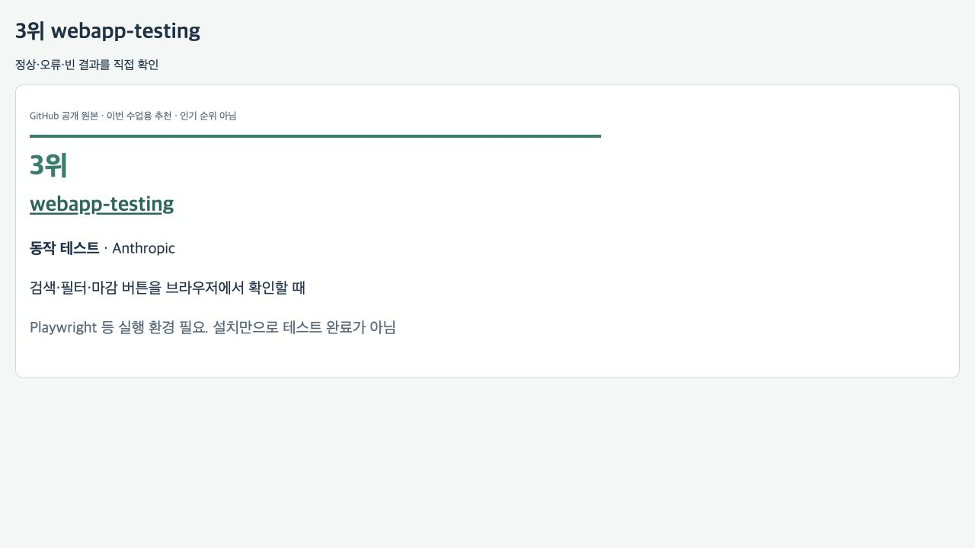
3일차(5·6차시) 동작 테스트
3위 webapp-testing
정상·오류·빈 결과를 직접 확인
입력
로컬 주소와 기대하는 동작
테스트
검색 0건·필터·마감 버튼
결과
실행한 항목·실패·증거 화면
코덱스에 이렇게 요청합니다
$webapp-testing으로 검색·모집 필터·마감
버튼을 검사해 줘. 실행 못 한 항목은 구분해 줘.
교육용 웹 화면 · 실제 스킬 실행 아님
실제 데이터 전송 없이 테스트합니다
남해고등학교 AI 실무 연수 · 코덱스 실무 압축판
05 / 20
Notes:
제작자: Anthropic. Playwright 기반 로컬 웹 테스트 워크플로와 서버 보조 스크립트가 포함된다. Python/Playwright/브라우저 등은 환경에 따라 별도 준비가 필요하다. 이 강의 제작 환경은 제품의 브라우저 도구 사용 규칙을 우선한다. 스킬 지침이 상위 도구·보안 규칙을 덮어쓰지 않는다. 설치 과정에서는 포함된 서버 실행 스크립트, 패키지 설치, 브라우저 설치를 실행하지 않았다. 전자칠판 현물 터치는 별도 확인 대상이다.
실무 요청문
$webapp-testing으로 검색·모집 필터·마감
버튼을 검사해 줘. 실행 못 한 항목은 구분해 줘.
출처 확인일: 2026-10-27
https://github.com/anthropics/skills/tree/main/skills/webapp-testing
교육용 예시: /codex-workshop.html?slide=5
실제 스킬·설치·AI·운영 데이터·파일·Git·배포를 실행하지 않습니다.
교육용 화면: 이 프로젝트에서 작성한 HTML의 실제 브라우저 캡처

Slide 6
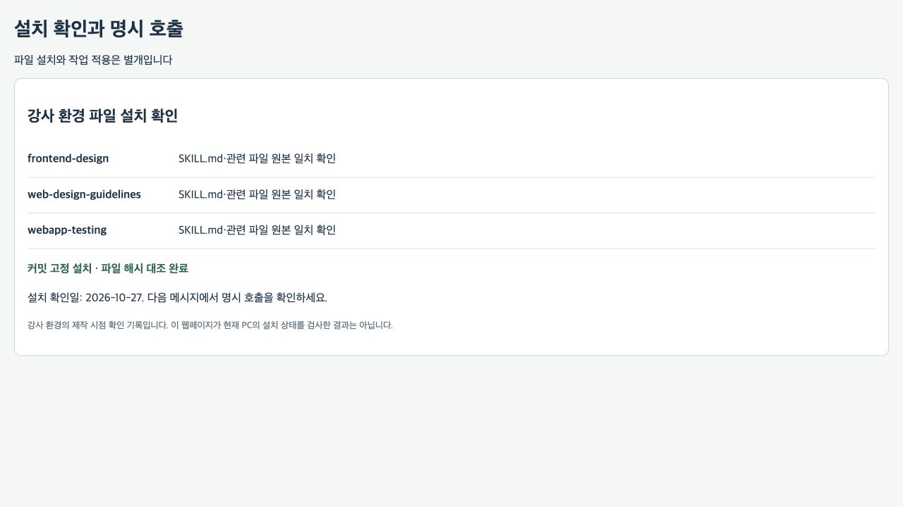
3일차(5·6차시) 확인
설치 확인과 명시 호출
파일 설치와 작업 적용은 별개입니다
설치 확인
이름·SKILL.md·출처·버전 확인
다음 메시지
$스킬이름을 붙여 작업 요청
목록에 없음
설치 위치 확인 후 필요하면 재시작
코덱스에 이렇게 요청합니다
$frontend-design을 사용해 줘. 먼저 어떤
지침을 적용할지와 수정 파일을 짧게 알려 줘.
교육용 웹 화면 · 실제 스킬 실행 아님
이번 시범은 3개 설치 확인 · 수강자 PC는 각자 설치
남해고등학교 AI 실무 연수 · 코덱스 실무 압축판
06 / 20
Notes:
이번 강사 환경의 사용자 스킬 폴더에 원본을 커밋 고정으로 설치하고 모든 파일의 SHA-256을 검토본과 대조했다. 이 사실은 지금 대화에서 새 스킬이 로드·호출되어 동작했다는 증거가 아니다. 다음 사용자 메시지부터 목록과 명시 호출을 확인한다. 공식 안내는 변경 자동 감지를 설명하며, 나타나지 않으면 재시작을 안내한다. 설치 완료 메시지와 실제 사용 여부를 혼동하지 않게 한다. 개인 계정, 비밀번호, 인증 토큰과 실제 홈 폴더 경로는 발표 화면에 노출하지 않는다.
실무 요청문
$frontend-design을 사용해 줘. 먼저 어떤
지침을 적용할지와 수정 파일을 짧게 알려 줘.
출처 확인일: 2026-10-27
https://learn.chatgpt.com/docs/build-skills
https://github.com/anthropics/skills/tree/main/skills/frontend-design
https://github.com/vercel-labs/agent-skills/tree/main/skills/web-design-guidelines
https://github.com/anthropics/skills/tree/main/skills/webapp-testing
교육용 예시: /codex-workshop.html?slide=6
실제 스킬·설치·AI·운영 데이터·파일·Git·배포를 실행하지 않습니다.
교육용 화면: 이 프로젝트에서 작성한 HTML의 실제 브라우저 캡처

Slide 7

3일차(5·6차시) 지시
학교 업무 하나를 작게 맡기기
동아리 목록 한 화면부터
대상
실습 폴더의 동아리 목록
변경
검색·상태 필터·마감 표시
유지
다른 메뉴·기존 자료·운영 DB
코덱스에 이렇게 요청합니다
현재 폴더를 확인하고 동아리 목록만 만들
계획을 알려 줘. 아직 수정·배포하지 마.
계획에서 파일·범위·완료 기준을 먼저 확인합니다
남해고등학교 AI 실무 연수 · 코덱스 실무 압축판
07 / 20
Notes:
이전 수업의 폴더·버전·AI 개념 설명을 다시 강의하지 않는다. 실제 코덱스 사용에서 범위를 특정하는 연습에 집중한다. 한 요청은 한 화면 또는 하나의 문제를 끝낼 수 있는 크기로 제한한다. 다른 목적의 대화에서 같은 파일을 동시에 편집하지 않는다. 대상 프로젝트가 맞는지 읽기 전용 확인을 먼저 한다. 작업 결과의 완료 기준도 사전에 준다.
실무 요청문
현재 폴더를 확인하고 동아리 목록만 만들
계획을 알려 줘. 아직 수정·배포하지 마.
출처 확인일: 2026-10-27
https://learn.chatgpt.com/docs/build-skills
삽화 © みふねたかし / いらすとや
https://www.irasutoya.com/2024/05/ai.html
https://www.irasutoya.com/p/terms.html
학교 실무 적용: 수업·평가·학급·학교 업무의 가상 사례로 연습한다. 실제 학생 이름·성적·생활기록·상담 기록은 입력하지 않는다.

Slide 8
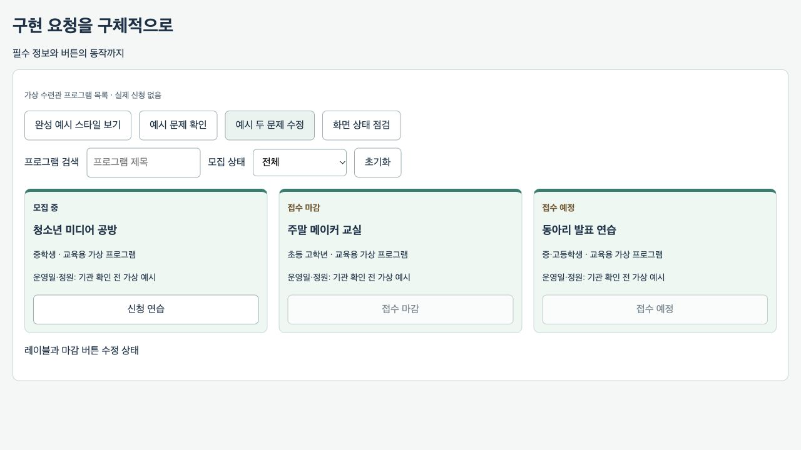
3일차(5·6차시) 구현
학급·교과 웹 도구의 구현 요청
필수 정보와 버튼의 동작까지
카드
대상·운영일·정원·모집 상태
검색
검색 0건 안내와 초기화
버튼
모집 중만 활성화 · 상태 글자 표시
코덱스에 이렇게 요청합니다
$frontend-design으로 카드 3개와 검색을
구현해 줘. 마감 버튼은 비활성화하고 로컬로 보여 줘.
교육용 웹 화면 · 실제 스킬 실행 아님
브라우저 예시는 교육용 완성 상태 비교입니다
남해고등학교 AI 실무 연수 · 코덱스 실무 압축판
08 / 20
Notes:
전체 요청문: 가상 자료만 사용해. 실제 접수·예약·개인정보 전송·운영 DB는 연결하지 마. 다른 메뉴는 유지하고 공개 배포는 하지 마. $frontend-design으로 가상 학교 프로그램 3개를 카드로 만들어 줘. 대상·운영일·정원·모집 상태를 표시해. 제목 검색과 상태 필터를 넣고 0건 안내와 초기화 버튼을 제공해. 모집 중만 신청 연습 버튼을 활성화해. 휴대전화에서도 정보가 잘리지 않게 해. 로컬 미리보기와 변경 파일을 보여 줘. 아래 화면 비교는 미리 작성한 교육용 예시이며 버튼을 누를 때 실제 AI가 코드를 생성하는 것은 아니다.
실무 요청문
$frontend-design으로 카드 3개와 검색을
구현해 줘. 마감 버튼은 비활성화하고 로컬로 보여 줘.
출처 확인일: 2026-10-27
https://github.com/anthropics/skills/tree/main/skills/frontend-design
교육용 예시: /codex-workshop.html?slide=8
실제 스킬·설치·AI·운영 데이터·파일·Git·배포를 실행하지 않습니다.
교육용 화면: 이 프로젝트에서 작성한 HTML의 실제 브라우저 캡처
학교 실무 적용: 수업·평가·학급·학교 업무의 가상 사례로 연습한다. 실제 학생 이름·성적·생활기록·상담 기록은 입력하지 않는다.

Slide 9
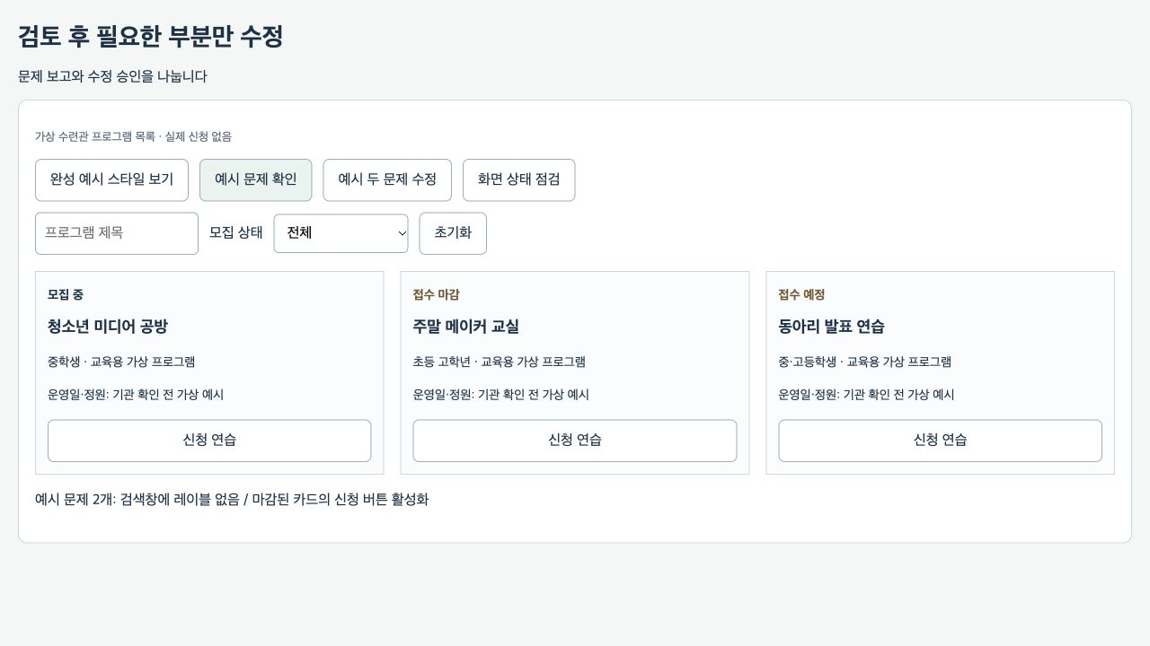
3일차(5·6차시) 수정
수업 자료와 기능을 검토한 뒤 수정
문제 보고와 수정 승인을 나눕니다
검토
문제 위치·이유·영향을 먼저
선택
지금 고칠 항목만 지정
재검사
고친 곳과 유지할 곳을 함께 확인
코덱스에 이렇게 요청합니다
$web-design-guidelines 검토 결과 중
검색창 레이블과 마감 버튼만 고쳐 줘. 나머지는 유지해.
교육용 웹 화면 · 실제 스킬 실행 아님
“전체를 알아서 고쳐” 대신 수정 대상을 정합니다
남해고등학교 AI 실무 연수 · 코덱스 실무 압축판
09 / 20
Notes:
실제 업무에서는 검토만 요청했을 때 구현을 시작하지 않도록 명시한다. 먼저 파일·줄 번호·심각도·이유를 받는다. 그다음 필요한 두 문제만 승인하고 diff를 확인한다. CSS 전체 교체, 프레임워크 변경, 새 계정·서비스 연결은 별도 범위다. 새로 생긴 회귀가 없는지 다시 확인한다. 예시 페이지의 문제 찾기 버튼은 교육용 정해진 체크리스트를 표시하는 동작이며 실제 스킬 실행이 아니다.
실무 요청문
$web-design-guidelines 검토 결과 중
검색창 레이블과 마감 버튼만 고쳐 줘. 나머지는 유지해.
출처 확인일: 2026-10-27
https://github.com/vercel-labs/agent-skills/tree/main/skills/web-design-guidelines
교육용 예시: /codex-workshop.html?slide=9
실제 스킬·설치·AI·운영 데이터·파일·Git·배포를 실행하지 않습니다.
교육용 화면: 이 프로젝트에서 작성한 HTML의 실제 브라우저 캡처
학교 실무 적용: 수업·평가·학급·학교 업무의 가상 사례로 연습한다. 실제 학생 이름·성적·생활기록·상담 기록은 입력하지 않는다.

Slide 10
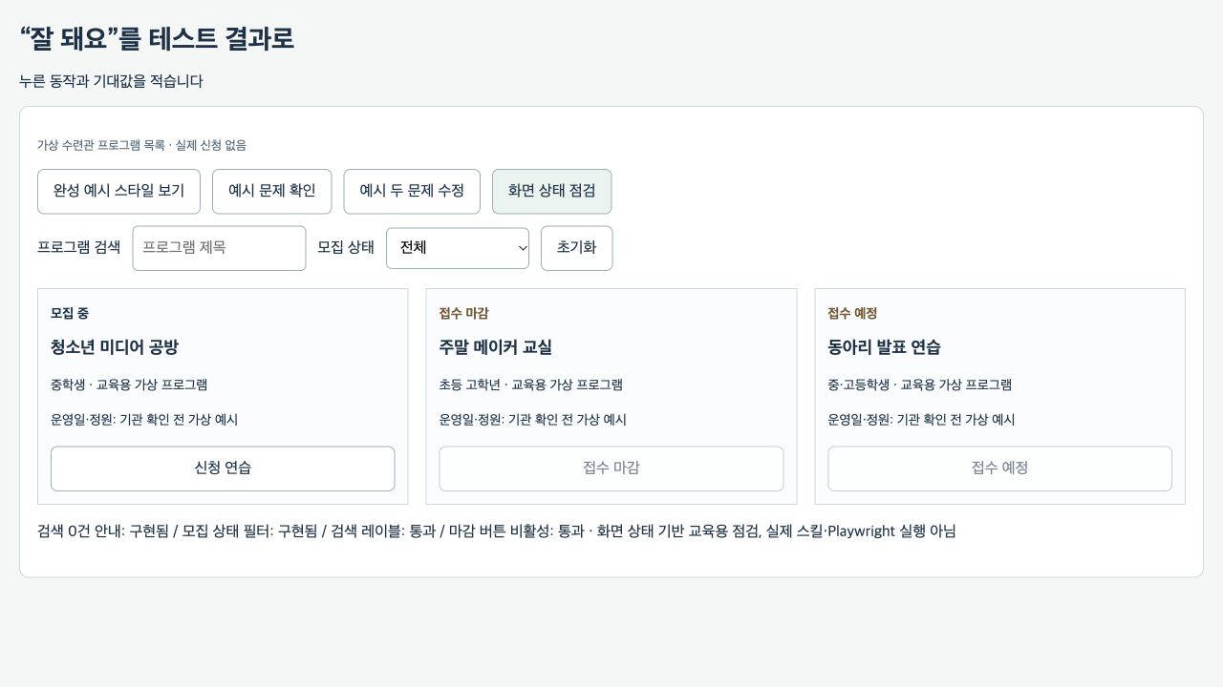
3일차(5·6차시) 검수
“잘 돼요”를 테스트 결과로
누른 동작과 기대값을 적습니다
정상
필터로 모집 중 카드만 표시
경계
없는 검색어는 0건 안내
회귀
마감 버튼·다른 카드 유지
코덱스에 이렇게 요청합니다
$webapp-testing으로 항목별 기대값과
실행 결과를 남겨 줘. 못 한 검사는 미확인으로 적어 줘.
교육용 웹 화면 · 실제 스킬 실행 아님
코드 검사·브라우저 확인·실기기 검증은 각각 보고
남해고등학교 AI 실무 연수 · 코덱스 실무 압축판
10 / 20
Notes:
테스트 요청은 로컬 주소, 사용할 가상 데이터, 조작, 기대값, 금지할 외부 전송을 포함한다. 테스트 결과가 없는데 통과했다고 적으면 안 된다. 이 교육용 페이지에서는 고정 규칙으로 화면 상태를 점검하는 것이며 Playwright나 실제 스킬을 브라우저에서 실행하지 않는다. 이번 제작 QA는 허용된 제품 브라우저 도구로 조작하고 Node 테스트를 보조한다. 전자칠판 실기기와 학부모 휴대전화 현물은 별도 확인이다.
실무 요청문
$webapp-testing으로 항목별 기대값과
실행 결과를 남겨 줘. 못 한 검사는 미확인으로 적어 줘.
출처 확인일: 2026-10-27
https://github.com/anthropics/skills/tree/main/skills/webapp-testing
교육용 예시: /codex-workshop.html?slide=10
실제 스킬·설치·AI·운영 데이터·파일·Git·배포를 실행하지 않습니다.
교육용 화면: 이 프로젝트에서 작성한 HTML의 실제 브라우저 캡처

Slide 11
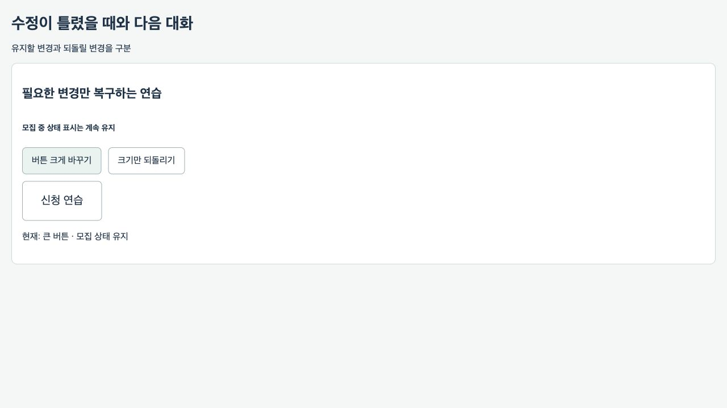
3일차(5·6차시) 복구
수정이 틀렸을 때와 다음 대화
유지할 변경과 되돌릴 변경을 구분
되돌리기
이번에 바꾼 버튼 크기만 복구
유지
모집 상태와 접근성 수정 유지
인수인계
완료·미확인·다음 파일 기록
코덱스에 이렇게 요청합니다
방금 바꾼 버튼 크기만 이전으로 돌려 줘.
다른 변경은 유지하고 남은 일을 정리해 줘.
교육용 웹 화면 · 실제 스킬 실행 아님
전체 초기화·폴더 삭제 없이 필요한 변경만 복구합니다
남해고등학교 AI 실무 연수 · 코덱스 실무 압축판
11 / 20
Notes:
Git이나 버전 관리 이론을 다시 설명하는 장이 아니라 실제 복구 요청을 연습한다. 작업 전 기준 파일 또는 커밋이 있어야 정확하게 비교할 수 있다. 저장되지 않은 다른 변경은 사용자 자료로 보존한다. 현재 예시는 메모리 안의 버튼 크기만 원복하며 실제 파일·Git 명령은 실행하지 않는다. 다음 대화에는 목적, 수정 파일, 수행한 검사, 미확인 항목, 배포 여부를 짧게 넘긴다.
실무 요청문
방금 바꾼 버튼 크기만 이전으로 돌려 줘.
다른 변경은 유지하고 남은 일을 정리해 줘.
출처 확인일: 2026-10-27
교육용 예시: /codex-workshop.html?slide=11
실제 스킬·설치·AI·운영 데이터·파일·Git·배포를 실행하지 않습니다.
교육용 화면: 이 프로젝트에서 작성한 HTML의 실제 브라우저 캡처

Slide 12

3일차(5·6차시) 마무리
로컬 확인 후 배포 요청
어디에 올릴지까지 명시합니다
대상
확인한 계정·프로젝트·공개 주소
보존
DB·비밀키·기존 설문 유지
완료
공개 주소에서 동작·파일 다시 확인
코덱스에 이렇게 요청합니다
검증한 결과만 지정한 사이트에 배포해 줘.
DB와 설정은 유지하고 공개 주소에서 다시 확인해 줘.
오늘의 실무: 설치·호출·구현·검토·테스트·복구·배포
남해고등학교 AI 실무 연수 · 코덱스 실무 압축판
12 / 20
Notes:
예시는 Cloudflare 운영 대상을 먼저 읽기 전용으로 확인하고 사용자의 명확한 배포 요청이 있을 때만 진행한다. 로컬 파일 생성과 실제 공개 상태를 구분한다. 공개 후 캐시, 다운로드, 일반 발표·전자칠판 간편보기와 예시 링크를 확인한다. DB 마이그레이션, 인증 정보 변경, DNS 변경은 이번 범위가 아니다. 마지막에 수강생이 자신의 작업을 설치/적용/구현/검수/배포 단계로 구분해 말하도록 한다.
실무 요청문
검증한 결과만 지정한 사이트에 배포해 줘.
DB와 설정은 유지하고 공개 주소에서 다시 확인해 줘.
출처 확인일: 2026-10-27
교육용 예시: /codex-workshop.html?slide=12
실제 스킬·설치·AI·운영 데이터·파일·Git·배포를 실행하지 않습니다.
삽화 © みふねたかし / いらすとや
https://www.irasutoya.com/2021/01/blog-post_366.html
https://www.irasutoya.com/p/terms.html

Slide 13
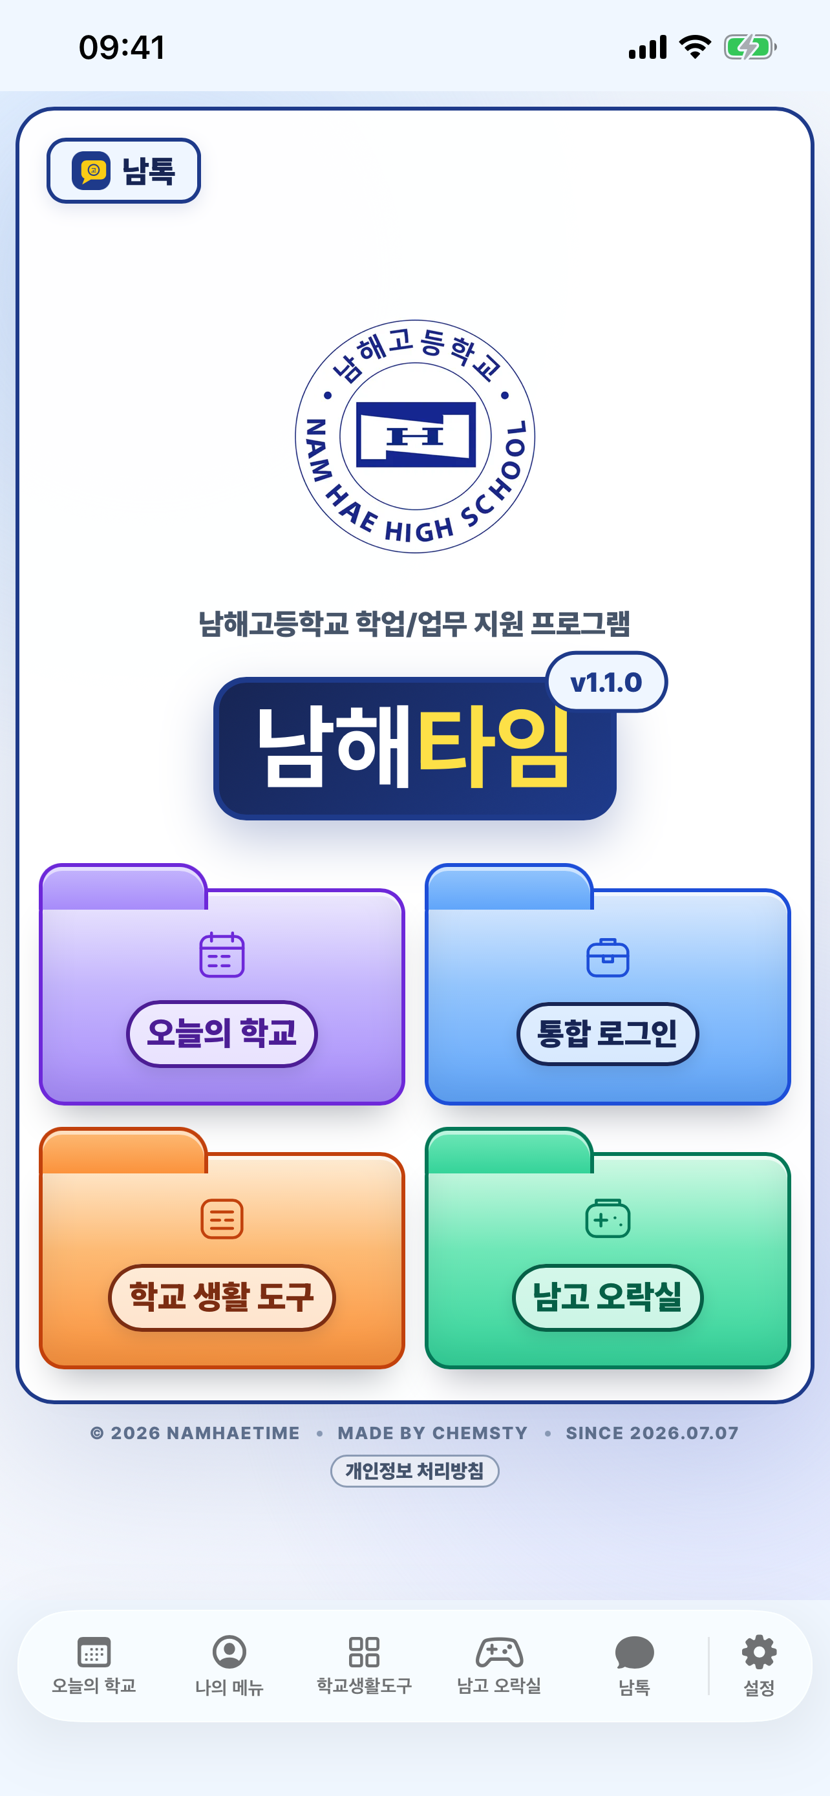
3일차(5·6차시) 두 번째 실무 · 앱 제작 1/3
남해타임처럼, 교사 도구를 앱으로
공통 화면과 휴대전화 기능을 나눕니다
공통 화면
기존 웹의 시간표·생활 도구를 재사용
앱 전용 기능
알림·위젯·기기 인증을 따로 연결
학교에 적용
프로그램 조회 + 내 일정부터 시작
코덱스에 이렇게 요청합니다
기존 웹을 살펴보고, 공통 화면과 앱 전용 기능을
나눠 줘. 첫 버전 범위와 수정할 폴더부터 제안해 줘.
이전 제작 화면 · 현재 버전 아님
WebView = 앱 안에서 웹 화면을 보여 주는 영역
남해고등학교 AI 실무 연수 · 앱 제작과 360도 교실 예약
13 / 20
Notes:
남해타임 로컬 iOS/Android README에서 기존 웹 포털을 WKWebView/Android WebView로 활용하고 알림·위젯 등 네이티브 기능을 연결한 구조를 확인했다. 플랫폼별 기능은 다르다. 웹을 감싸기만 하면 앱 심사가 통과한다는 뜻은 아니다. 오른쪽은 공개용으로 만들어 두었던 이전 제작 화면이며 현재 앱 버전 화면이 아니다. 학교 예시는 제안 범위이며 실제 학교 앱을 제작하거나 배포하지 않는다.
실무 요청문
기존 웹을 살펴보고, 공통 화면과 앱 전용 기능을
나눠 줘. 첫 버전 범위와 수정할 폴더부터 제안해 줘.
출처 확인일: 2026-10-27
https://apps.apple.com/kr/app/id6809716458
학교 실무 적용: 수업·평가·학급·학교 업무의 가상 사례로 연습한다. 실제 학생 이름·성적·생활기록·상담 기록은 입력하지 않는다.

Slide 14
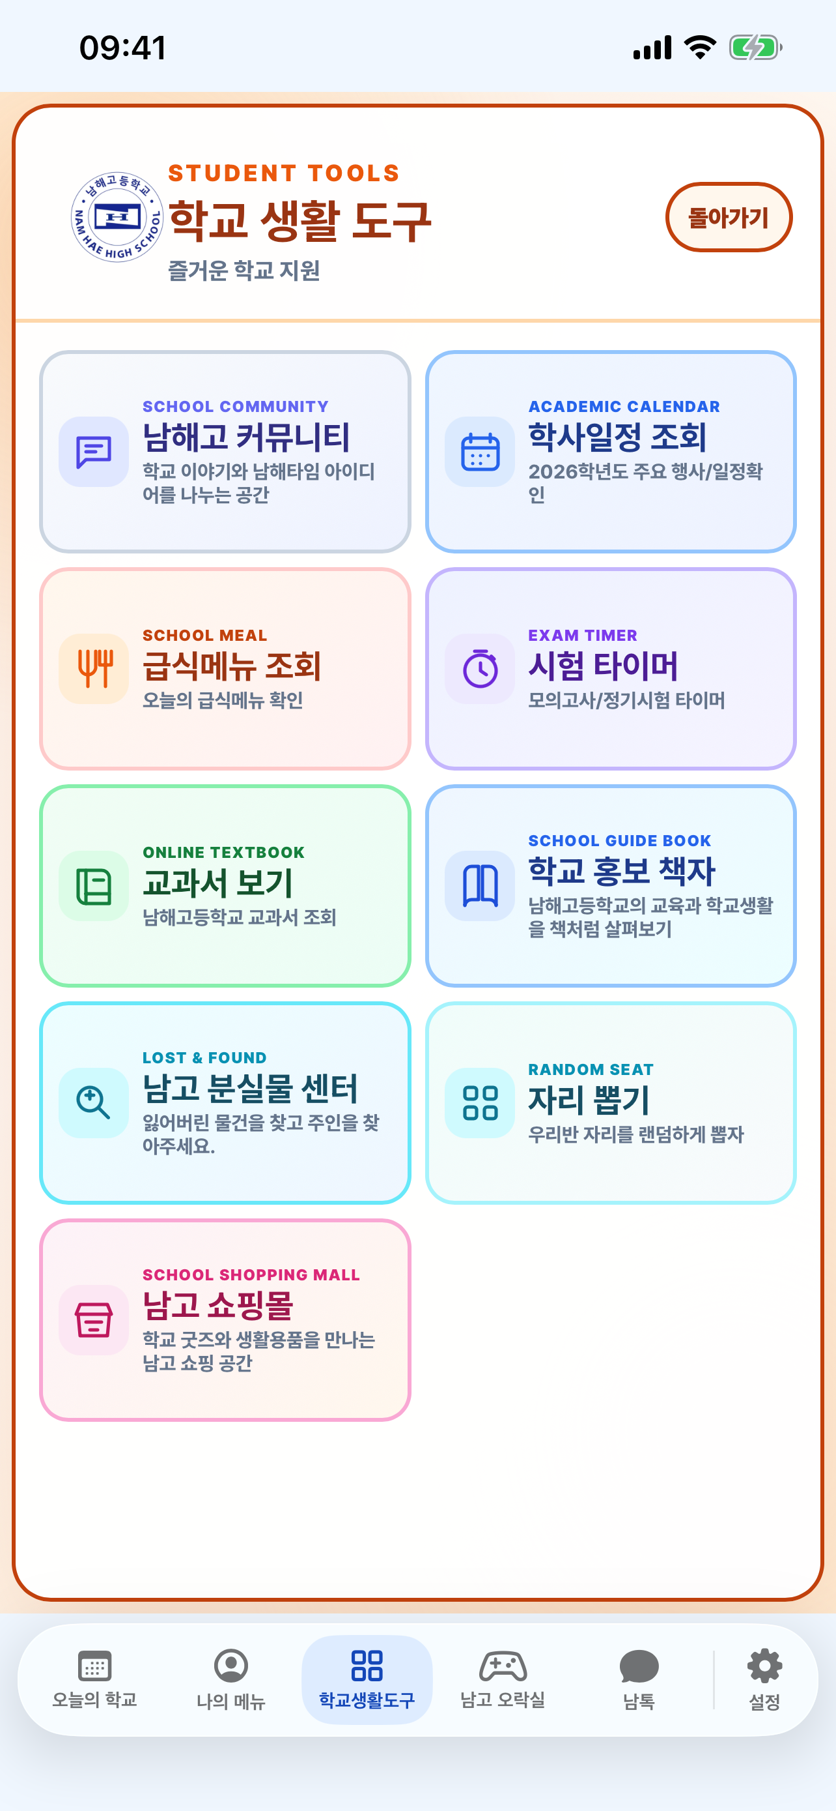
3일차(5·6차시) 두 번째 실무 · 앱 제작 2/3
한 화면씩 만들고, 휴대전화에서 검수
설명보다 재현 가능한 동작을 요청합니다
구현 단위
목록 → 상세 → 내 일정 순서로
검수 항목
뒤로가기·키보드·권한 거절·통신 끊김
확인 수준
시뮬레이터 확인과 실제 기기 확인 구분
코덱스에 이렇게 요청합니다
동아리 목록 한 화면만 구현해 줘. 가상 자료를 쓰고,
작은 화면·뒤로가기·오프라인에서 확인한 결과를 적어 줘.
이전 제작 화면 · 현재 버전 아님
실제 기기에서 확인한 항목만 “기기 검수 완료”라고 적기
남해고등학교 AI 실무 연수 · 앱 제작과 360도 교실 예약
14 / 20
Notes:
남해타임의 공개용 학교생활 도구 화면을 이전 제작 사례로 제시한다. 실제 학생·교직원·가족의 계정이나 기록을 사용하지 않는다. 이번 강의자료 작업에서는 앱을 빌드하거나 휴대전화에 설치하지 않았다. 예시 요청문은 다음 앱 제작 세션에서 사용할 문장이다.
실무 요청문
동아리 목록 한 화면만 구현해 줘. 가상 자료를 쓰고,
작은 화면·뒤로가기·오프라인에서 확인한 결과를 적어 줘.
출처 확인일: 2026-10-27
https://apps.apple.com/kr/app/id6809716458

Slide 15

3일차(5·6차시) 두 번째 실무 · 앱 제작 3/3
스토어에 올리고, 업데이트하기
공개까지는 단계마다 확인할 것이 다릅니다
출시 준비
서명한 빌드 + 실제 기기 검수
테스트·심사
베타 테스트 → 소개·개인정보 → 심사
공개 후 관리
스토어 링크 확인 → 오류 재현 → 수정 배포
코덱스에 이렇게 요청합니다
스토어 제출에 필요한 항목을 정리해 줘.
빌드·테스트·심사·공개 상태와 남은 일을 구분해 줘.
웹 배포 · 앱 업로드 · 심사 승인 · 공개는 각각 확인합니다
남해고등학교 AI 실무 연수 · 앱 제작과 360도 교실 예약
15 / 20
Notes:
iOS의 베타 테스트는 TestFlight, Android는 내부/비공개 테스트 등의 경로를 사용할 수 있다. 개발자 계정, 서명, 개인정보 설명, 앱 소개와 스크린샷, 검수·심사 단계는 플랫폼 요구사항을 다시 확인한다. 업로드나 제출만으로 공개되었다고 표현하지 않는다. 남해타임의 개발 중/TestFlight 후보 버전을 현재 공개 버전으로 소개하지 않는다. 심사 통과나 기간을 보장하지 않는다.
실무 요청문
스토어 제출에 필요한 항목을 정리해 줘.
빌드·테스트·심사·공개 상태와 남은 일을 구분해 줘.
출처 확인일: 2026-10-27
https://developer.apple.com/help/app-store-connect/manage-submissions-to-app-review/overview-of-submitting-for-review/
삽화 © みふねたかし / いらすとや
https://www.irasutoya.com/2021/01/blog-post_17.html
https://www.irasutoya.com/p/terms.html

Slide 16


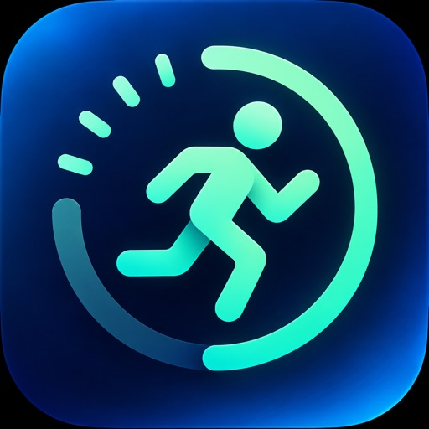
3일차(5·6차시) 직접 출시한 앱 사례
제가 출시한 앱 3개입니다
서로 다른 생활 문제를 앱으로 만들었습니다
남해타임
가족맵
운동노트
시간표와 학교생활을
휴대전화에서 확인
동의한 가족의 위치와
메시지를 함께 확인
걷기·달리기·타바타
기록과 계획
내 업무에서 반복되는 불편 하나를 골라 줘.
이 앱 사례를 참고해 첫 화면과 꼭 필요한 기능 3개만 제안해 줘.
App Store 공개 개발자 목록 확인 · 2026-10-27
남해고등학교 AI 실무 연수 · 앱 제작과 360도 교실 예약
16 / 20
Notes:
공개 개발자 YongHwan Kang의 App Store 목록에서 남해타임, 가족맵, 운동노트 3개를 확인했다. 명칭과 공개 아이콘은 App Store의 현재 공개 자료를 기준으로 한다. 가족맵은 동의 기반 가족 위치 공유·소통이며 안전이나 구조를 보장한다는 뜻은 아니다. 학교별 권한이 필요한 남해타임 기능도 있다. 실제 사용자 계정이나 위치·운동·학교생활 기록은 포함하지 않는다.
실무 요청문
내 업무에서 반복되는 불편 하나를 골라 줘.
이 앱 사례를 참고해 첫 화면과 꼭 필요한 기능 3개만 제안해 줘.
출처 확인일: 2026-10-27
https://apps.apple.com/kr/developer/yonghwan-kang/id6809199415
https://apps.apple.com/kr/app/id6809716458
https://apps.apple.com/kr/app/id6809199413
https://apps.apple.com/kr/app/id6825923823

Slide 17
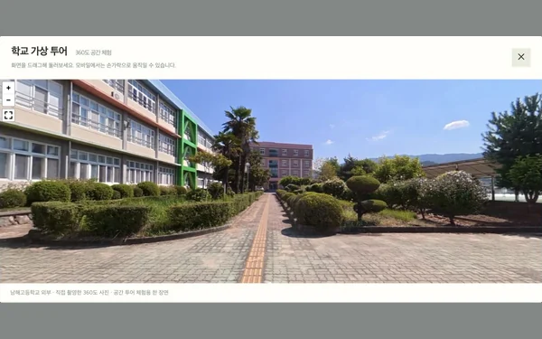
3일차(5·6차시) 세 번째 실무 · 360도 공간 보기 1/2
특별실을 둘러보고, 사용할 교실을 고릅니다
과학실·컴퓨터실 안내와 교실 사용 신청을 연결합니다
촬영·준비
사람 없는 교실을
360도로 촬영
공간 안내
시설·정원·장비와
이동 지점을 표시
신청 연결
공간 ID를
신청 화면에 전달
코덱스에 이렇게 요청합니다
특별실 360도 보기 페이지를 설계해 줘. 장비·사용 조건과
신청 버튼을 넣고, roomId가 신청 화면까지 이어지게 해 줘.
360도 제작 사례 · 실습용 안내
360도 사진 → 뷰어 → 공간 선택 → 교실 예약 신청
남해고등학교 AI 실무 연수 · 앱 제작과 360도 교실 예약
17 / 20
Notes:
오른쪽은 이미 공개된 학교 외부 360도 투어 화면이다. 수련원이나 남해고등학교의 실제 교실 사진이 아니다. 공개 외부 장면 1개만 보여 주는 기존 사례이며 비공개 전체 투어·원본 사진·브라우저 저장소는 가져오지 않았다. 실무에서는 촬영 동의와 공개 범위를 확인하고 얼굴·이름표·개인정보가 없는 사진을 준비한다. 전구면 equirectangular 사진은 2:1 비율이며 Pannellum 등 뷰어와 장면 ID/핫스팟을 사용할 수 있다. 정원·요금·시설 정책은 학교 확인 후 입력한다.
실무 요청문
교실 360도 보기 페이지를 설계해 줘. 공간별 안내와
신청 버튼을 넣고, roomId가 신청 화면까지 이어지게 해 줘.
출처 확인일: 2026-10-27
https://chemion.kr/projects/school-tour/
https://pannellum.org/documentation/overview/
학교 실무 적용: 수업·평가·학급·학교 업무의 가상 사례로 연습한다. 실제 학생 이름·성적·생활기록·상담 기록은 입력하지 않는다.

Slide 18
3일차(5·6차시) 세 번째 실무 · 교실 예약 신청 만들기 2/2
교실 사용 시간을 고르고, 승인을 받습니다
승인형 운영을 가정한 제작 예시입니다
신청 화면
공간·날짜·시작/종료 시각 선택
승인형 운영 예시
서버 확인
신청·승인 시 시간 중복을 다시 검사
공간 A · 선택한 날짜
10:00–12:00
관리자 처리
검토 → 승인/반려 → 이용자에게 안내
① 신청 접수 · 대기
② 중복·이용 조건 검토
코덱스에 이렇게 요청합니다
③ 승인 후 예약 확정
교직원용 특별실 사용 신청을 설계해 줘. 서버에서 시간 중복을
검사하고, 신청 접수와 사용 승인을 구분해 표시해 줘.
신청 접수 ≠ 예약 확정 · 실제 운영 방식은 학교와 먼저 합의
남해고등학교 AI 실무 연수 · 앱 제작과 360도 교실 예약
18 / 20
Notes:
실제 교실 예약 시스템을 구축하거나 예약을 접수한 것이 아니라 구현 순서를 설명하는 제안이다. 남해고등학교의 확정 정책이 아니다. 공개 화면은 공간 ID, 이용 날짜, 시작/종료 시각, 이용 목적, 학교가 정한 최소 연락 수단을 받도록 설계한다. 서버는 시작<종료, 운영 시간, 다른 예약과의 중복(start<existingEnd AND end>existingStart)을 검사한다. 신청 접수 시점과 최종 승인 시점에 재검사하고, 승인 확정은 트랜잭션/잠금 등 동시성 제어로 중복 승인 경쟁을 막는다. 대기 신청이 시간을 점유하는지, 요금·취소·관리자 권한·보유기간은 학교와 합의한다. 실제 구현 세션에서 권한 검증, 최소정보 수집·보관/삭제, 감사 기록을 설계한다. 이 강의자료에는 실제 신청 폼·운영 DB·실제 연락처가 없다.
실무 요청문
승인형 교실 예약 신청을 설계해 줘. 서버에서 시간 중복을
검사하고, 신청 완료와 예약 확정을 분리해 표시해 줘.
출처 확인일: 2026-10-27
학교 실무 적용: 수업·평가·학급·학교 업무의 가상 사례로 연습한다. 실제 학생 이름·성적·생활기록·상담 기록은 입력하지 않는다.

Slide 19
3일차(5·6차시) · 마지막 정리
앱 스토어 출시: 비용·절차·실패 사례
 | App Store · iOS | Google Play · Android
등록비 | US$99 / 매년 | US$25 / 1회
준비 | 개발자 가입·인증·서명 빌드 업로드 앱 소개·개인정보 설명 | 가입·본인/기기 확인·서명 AAB 업로드 등록정보·데이터 보안 작성
테스트 | 실제 기기 검수 TestFlight 베타 테스트(선택) | 대상 개인 계정*은 12명 이상 연속 14일 비공개 테스트
출시 | App Review 제출·심사 승인 후 스토어 공개 | 프로덕션 액세스 승인 앱 심사·출시 후 공개 확인
남해타임 사례: 프로덕션 액세스 신청 거절
사유 실제 테스터 참여와 피드백 수집·업데이트 반영 부족
요구 실제 테스터를 대상으로 14일 추가 테스트 후 재신청
대응 계획 기능별 사용·의견·수정 내역을 기록하고 개선 빌드로 재검증
* 2023.11.13 이후 생성된 개인 계정의 요건 · 테스터 수·기간만으로 자동 승인되지 않습니다
등록비 기준 · 현지 통화·세금 확인 · 운영·판매 비용은 별도 · 공식 안내 확인: 2026-10-27
남해고등학교 AI 실무 연수 · 스토어 출시 과정
19 / 20
Notes:
Apple Developer Program의 일반 등록비는 연 99 USD, Google Play 개발자 등록비는 25 USD 1회다. Apple의 현지 통화 가격과 세금은 가입 화면에서 확인한다. 등록비와 서버·운영비, 유료 판매나 인앱결제 수수료는 다른 비용이다. 모든 앱에 같은 판매 수수료가 적용된다는 뜻은 아니다. 비영리·교육학교 등의 면제나 계정별 조건은 해당 학교 자격과 공식 안내를 별도로 확인한다.
App Store: 개발자 가입과 신원 확인, 서명한 빌드 업로드, 앱 소개·스크린샷·개인정보 설명 및 필요한 검토 정보를 준비한다. 실기기 검수를 거쳐 App Review에 제출하고, 승인 후 선택한 방식으로 공개한다. TestFlight 베타 테스트는 선택 가능한 테스트 경로이며 모든 앱의 필수 14일 절차가 아니다.
Google Play: 계정과 신원·기기 확인, 서명한 Android App Bundle(AAB), 등록정보·데이터 보안·필수 정책 항목을 준비한다. 2023년 11월 13일 이후 생성된 개인 개발자 계정에는 최소 12명의 테스터가 연속 14일 이상 참여 선택 상태를 유지하는 비공개 테스트 요건이 적용된다. 수와 기간을 채우는 것만으로 프로덕션 액세스가 자동 승인되는 것은 아니다. 실제 참여와 받은 의견, 그에 따른 개선·출시 준비 상태를 설명하고 액세스 승인을 받은 뒤 프로덕션 앱 심사와 출시를 진행한다.
남해타임 실패 사례의 출처는 남해타임 프로젝트에서 거절 메일을 직접 확인한 기록(확인일: 2026-10-27)이다. 기록에서 확인된 사유는 비공개 테스트 중 테스터 참여 부족, 사용자 의견 수집과 업데이트 반영 등 권장 테스트 과정 부족이었다. 실제 테스터를 대상으로 14일 추가 테스트한 뒤 재신청하라는 요구가 있었다. 이는 프로덕션 액세스 신청 거절이며, 이미 공개된 앱의 삭제나 개별 프로덕션 빌드의 정책 위반 판정을 뜻하지 않는다.
후속 대응은 실제 사용 시나리오별 확인, 수집한 의견, 수정한 버그, 새 테스트 빌드와 재검수 결과를 남기는 계획이다. 이 자료는 해당 개선 빌드의 업로드나 재신청 완료를 주장하지 않는다. Google이 12명 모두 매일 몇 분씩 실행해야 한다는 기준을 공개했다고 단정하지 않으며, 최근 규정 강화 때문이라는 추측도 하지 않는다.
공식 비용·절차 확인일: 2026-10-27
https://developer.apple.com/help/account/membership/program-enrollment/
https://developer.apple.com/help/app-store-connect/manage-submissions-to-app-review/overview-of-submitting-for-review/
https://support.google.com/googleplay/android-developer/answer/6112435?hl=ko
https://support.google.com/googleplay/android-developer/answer/14151465?hl=ko
등록비·대상 개인 계정의 12명/14일 조건 재확인: 2026-11-06.
https://developer.apple.com/programs/
https://support.google.com/googleplay/android-developer/answer/6112435
https://support.google.com/googleplay/android-developer/answer/14151465

Slide 20
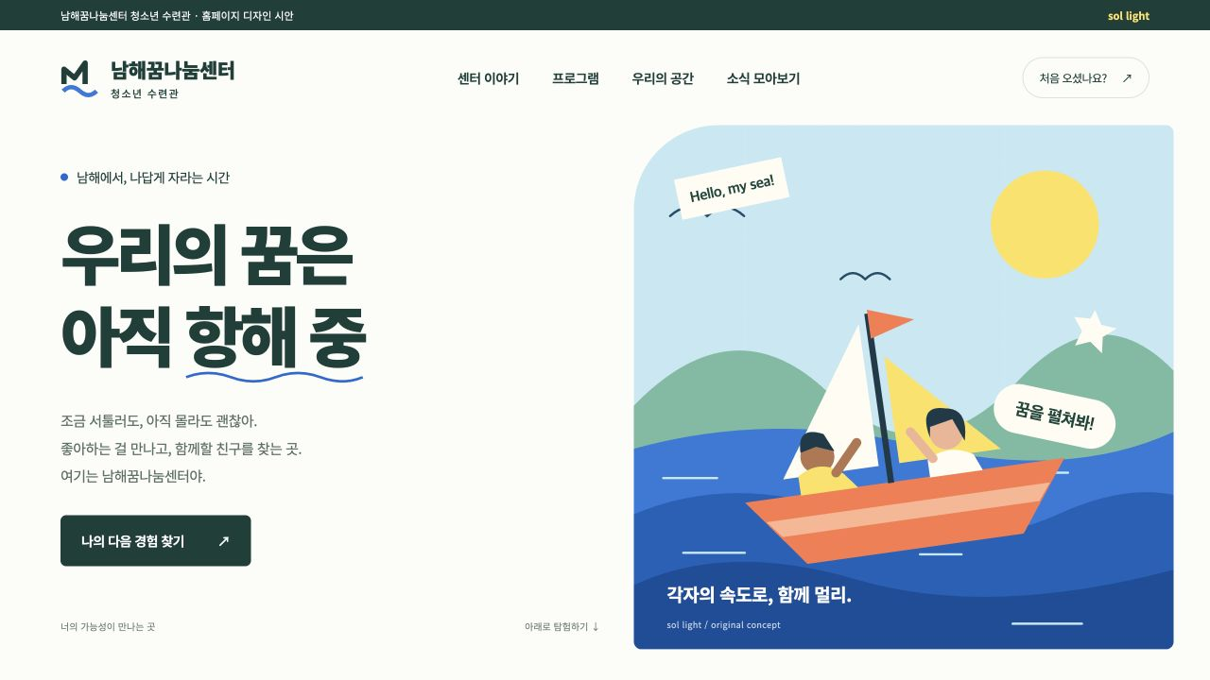
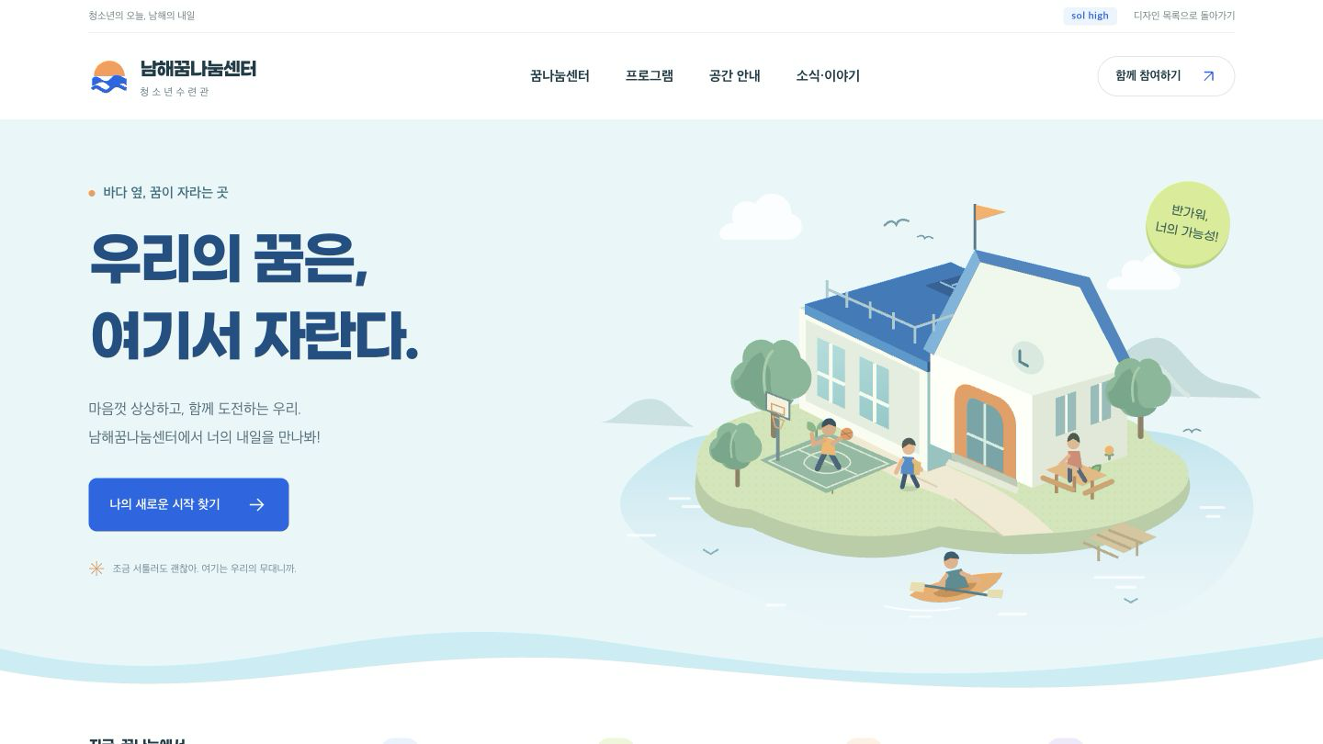
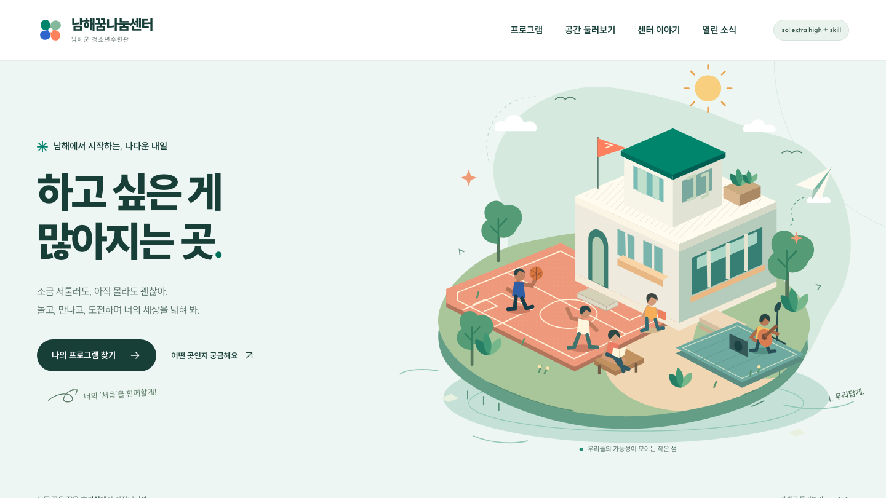
3일차(5·6차시) · 오늘의 실험 결과
학교 웹 도구에 적용할 디자인 비교
공통 과제: 남해고등학교 홈페이지 새 디자인 · 실제 모델: GPT-6.1 Sol
sol light | sol high | sol extra + skill
low 추론 수준 | high 추론 수준 | xhigh + 스킬 3개
바다 항해 일러스트 | 공간을 보여 주는 작은 섬 | 활동하는 학생이 있는 섬
프로그램 필터 상세 안내 대화상자 | 필터·공간 그림 전환 소식 분류·상세 안내 | 관심 저장·URL 상태 유지 키보드 조작·접근성 점검
화면을 비교한 뒤, 실제 동작과 검증 범위까지 확인하세요
1회 제작 사례 · 스킬·후속 요청 조건이 달라 속도·비용·성능 순위는 매기지 않았습니다
실제 화면·프롬프트 비교: te.chemion.kr/model-designs
남해고등학교 AI 실무 연수 · 실험 기록 확인: 2026-10-27
20 / 20
Notes:
공통 과제는 기존 결과물을 참고하지 않고 남해남해고등학교 학생 학교 홈페이지를 새로 디자인하는 것이었다. 세 채팅의 표시 이름은 sol light, sol high, sol extra + skill이다. 2026-10-27 각 채팅의 실행 설정을 확인한 결과 실제 모델은 모두 gpt-6.1-sol이었으며 추론 수준은 각각 low, high, xhigh였다. light는 별도 모델명이 아니라 이 실험의 표시 이름이다. 따라서 이 장은 서로 다른 모델 계열의 성능 순위가 아니라 추론 수준과 스킬 조건이 다른 세 제작 사례의 요약이다.
세 시안 모두 후속 요청을 거쳐 te.chemion.kr의 모델별 디자인 목록에 공개되었다. 위 화면은 각 시안의 공개 preview.png 자산을 사용한다. 시설과 프로그램은 예시 콘텐츠이며 공식 운영 홈페이지나 실제 신청·예약 시스템의 완성을 뜻하지 않는다.
sol light: 항해 일러스트, 프로그램 필터, 상세 대화상자와 모바일 메뉴가 구현돼 있다. sol high: 작은 섬과 공간 일러스트를 중심으로 필터, 공간별 그림·설명 전환, 소식 분류·상세 안내가 구현돼 있다. sol extra + skill: 관심 목록의 브라우저 저장, URL에 필터·공간·상세 상태 유지, 키보드 공간 전환 등이 구현돼 있다. 해당 실험의 QA 기록에는 7개 화면 너비 확인, 자동 접근성 검사 위반 0건과 기능 점검 결과가 남아 있다. 자동 검사 통과를 모든 사용자·보조기기에서의 완전한 접근성 보장으로 해석하지 않는다.
세 번째 조건은 frontend-design, web-design-guidelines, webapp-testing을 먼저 설치하고 적극 사용하라는 추가 지시를 포함한다. 첫 두 채팅에는 이와 같은 명시적인 설치 지시가 없었다. 모든 환경에서 스킬이 전혀 없었다는 뜻은 아니다. 스킬과 추론 수준을 동시에 바꿨고 재시도·후속 요청도 달라 어느 한 요인의 효과를 분리할 수 없다. 소요 시간, 토큰, 비용, 품질 점수는 공통 기준으로 측정하지 않아 순위를 제시하지 않는다.
OpenAI 공식 설명에서도 모델과 추론 수준은 구분된다. 이 장의 실제 설정은 공식 소개 문구에서 추정하지 않고 세 채팅의 실행 기록에서 확인했다. 공식 참고: https://developers.openai.com/api/docs/guides/reasoning (확인일 2026-10-27).
실제 화면과 사용한 프롬프트 비교: https://te.chemion.kr/model-designs
sol light: https://te.chemion.kr/designs/sol-light/
sol high: https://te.chemion.kr/designs/sol-high/
sol extra + skill: https://te.chemion.kr/designs/sol-extra-skill/
학교 실무 적용: 수업·평가·학급·학교 업무의 가상 사례로 연습한다. 실제 학생 이름·성적·생활기록·상담 기록은 입력하지 않는다.

